Slide 1



2. Preliminaries
25 Mar 2021
Yunsang Joo

Slide 2
Yunsang Joo
Index
Data Manipulation
Data Preprocessing
Linear Algebra
Calculus
Automatic Differentiation
Probability
Computational Performance

Slide 3
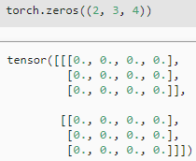

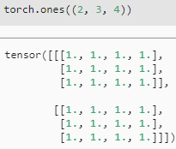

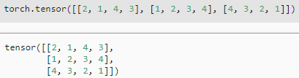

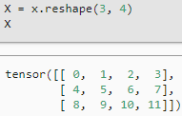
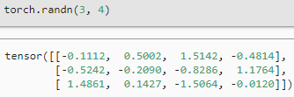
Yunsang Joo
Data Manipulation
목표: 책을 진행하면서 구축할 기본 수학 및 수치 컴퓨팅 도구를 준비하고 실행
2.1.1. Getting Started
//shape이 (2,3,4)이고 요소가 0인 tensor 생성
//0부터 n-1까지의 n개의 수를 담은 tensor 형 행 벡터 생성
//shape이 (2,3,4)이고 요소가 1인 tensor 생성
//x의 shape(벡터일 땐, size를 출력)
//x의 size
//shape이 (12,)인 행 벡터를 (3,4)인 행렬로 변환
//평균이 0, 표준 편차가 1인 난수
Recommender Systems

Slide 4
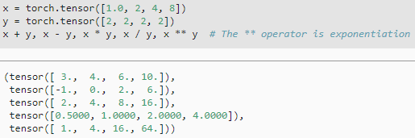
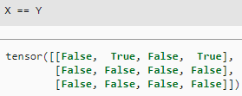


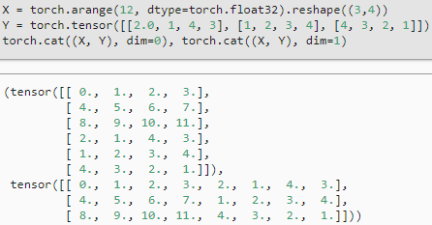
Yunsang Joo
Data Manipulation
2.1.2. Operations
//모든 요소의 합
//두 tensor를 하나로 합침(dim=0➔행 기준, dim=1➔열 기준)
Recommender Systems

Slide 5
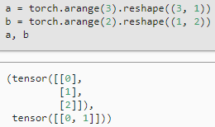
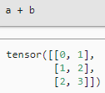
Yunsang Joo
Data Manipulation
a: (3X1), b: (1X2)
a + b: (3x2) (broadcast)
행렬 a의 경우 열을 복제하고 행렬 b의 경우 행을 복제
2.1.3. Broadcasting Mechanism
0 0
1 1
2 2
0 1
0 1
0 1
a:
b:
Recommender Systems

Slide 6
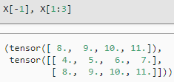
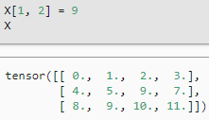
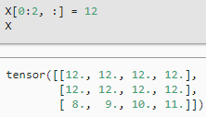
Yunsang Joo
Data Manipulation
2.1.4. Indexing and Slicing
//[-n]: 뒤에서 n번 째 행 출력, [n : m]: n번 째부터 m-1번째 행까지 Indexing
//[n, m]: n행 m열 Indexing
//[n : m, : ]: n번째 행부터 m-1번째 행까지의 모든 열 Indexing
Recommender Systems

Slide 7
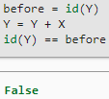
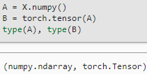
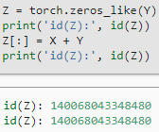

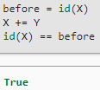
Yunsang Joo
Data Manipulation
2.1.5. Saving Memory
2.1.6. Conversion to Other Python Objects
//Y = Y + X 실행 시, 기존 Y의 id값이 변경됨
//Z[:] = X + Y 실행 시, 기존 Z의 id값이 변경되지 않음
//X += Y 실행 시, 기존 X의 id값은 변경되지 않음
상황에 맞게 적절하게 사용하여 메모리 활용가능
Size-1인 tensor를 scalar로 변환하기 위해 item함수 또는 python 내장함수 사용
Recommender Systems

Slide 8
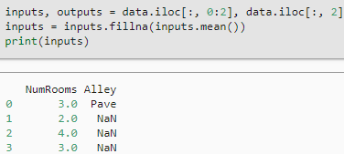
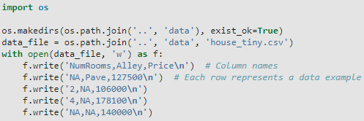
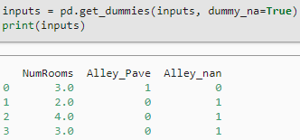
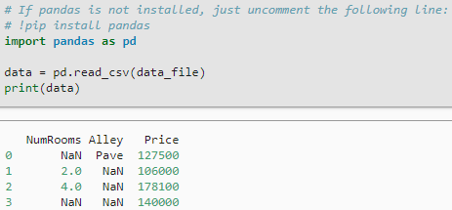
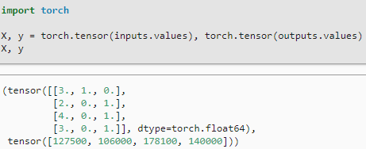
Yunsang Joo
2.2.2. Handling Missing Data
Data Preprocessing
2.2.1. Reading the Dataset
//data.iloc[: , 0:2]: 모든 행의 0번째부터 1번째 열 Indexing
//inputs/fillna(inputs.mean()): 결측치를 평균으로 대체
임의의 데이터 셋 생성
Column names: NumRooms, Alley, Price
NA: 결측치
//pd.get_dummies: “NaN”을 범주로 간주하여 “Alley_Pave”, ”Alley_NaN” 두 개의 열로 자동 변환(값은 0과 1로 설정)
2.2.3. Conversion to the Tensor Format
//input.values로 dataframe의 요소들을 scalar로 변환
Recommender Systems

Slide 9
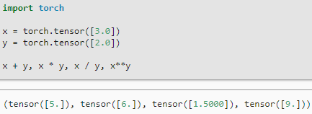


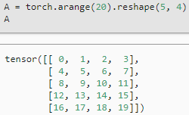
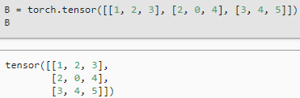


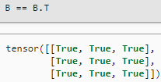
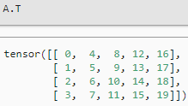
Yunsang Joo
Linear Algebra
2.3.1. Scalars
2.3.2.1. Length, Dimensionality, and Shape
2.3.3. Matrices
2.3.2. Vectors
//symmetric
//transpose
Recommender Systems

Slide 10
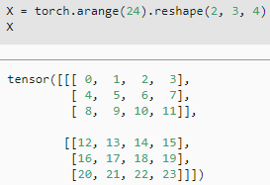
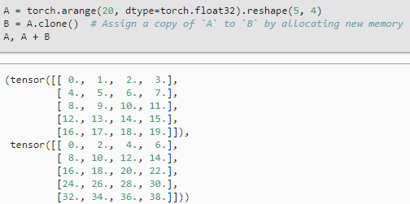
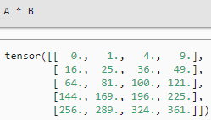
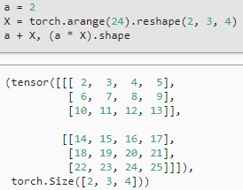
Yunsang Joo
Linear Algebra
2.3.4. Tensors
2.3.5. Basic Properties of Tensor Arithmetic
Recommender Systems

Slide 11





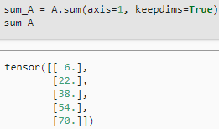
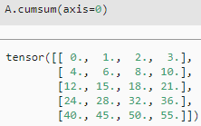



Yunsang Joo
Linear Algebra
2.3.6. Reduction
2.3.6.1. Non-Reduction Sum
Recommender Systems

Slide 12



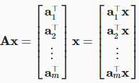

Yunsang Joo
Linear Algebra
2.3.7. Dot Products
(5,4) (4)
2.3.8. Matrix-Vector Products
(n * k) X (k * m) = (n * m)
Recommender Systems

Slide 13
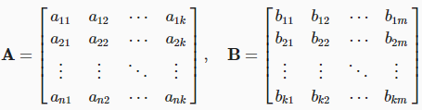
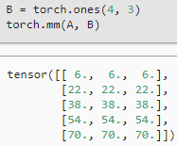
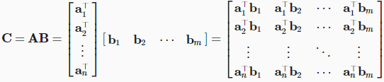






Yunsang Joo
Linear Algebra
2.3.9. Matrix-Matrix Multiplication
(n * k) X (k * m) = (n * m)
(5,4) (4,3)
2.3.10. Norms
Recommender Systems

Slide 14


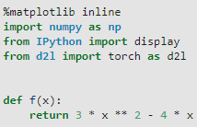

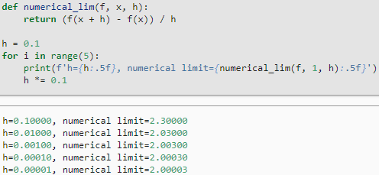
Yunsang Joo
Calculus
2.4.1. Derivatives and Differentiation
//X = 1 일 때, 기울기는 2
Recommender Systems

Slide 15
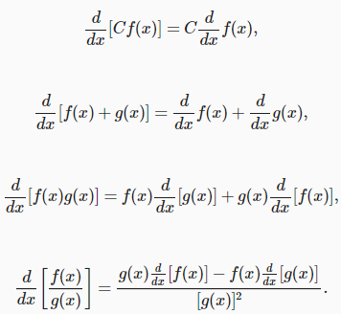
Yunsang Joo
Calculus
2.4.1. Derivatives and Differentiation
Multiple rule
Sum rule
Product rule
Quotient rule
Recommender Systems

Slide 16


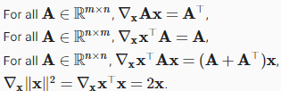




Yunsang Joo
Calculus
2.4.2. Partial Derivatives
2.4.3. Gradients
2.4.4. Chain Rule
Recommender Systems

Slide 17
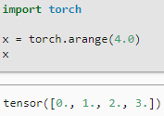
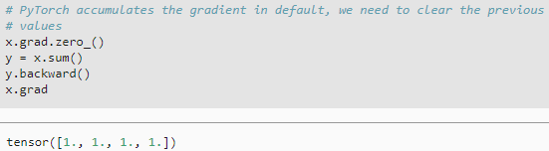

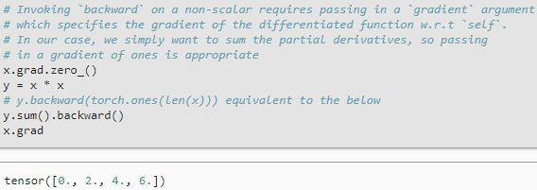





Yunsang Joo
Automatic Differentiation
2.5.1. A Simple Example
$$\frac{dy}{dx}f\left(x\right)=1$$
$$y=2x^{2}$$
$$\frac{dy}{dx}f(x)=4x$$
2.5.2. Backward for Non-Scalar Variables
$$y=x^{2}$$
$$\frac{dy}{dx}f\left(x\right)=2x$$
$$x.grad=2∗x$$
Recommender Systems

Slide 18
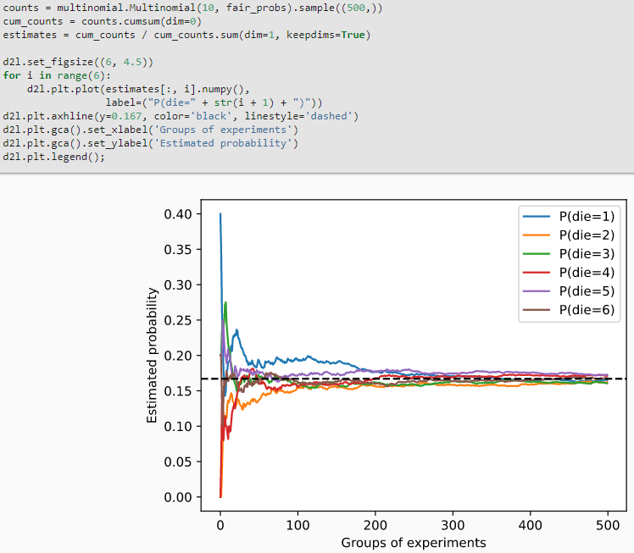



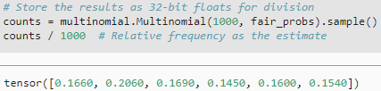
Yunsang Joo
Probability
2.6.1. Basic Probability Theory
Recommender Systems

Slide 19

Yunsang Joo
Probability
2.6.1.1. Axioms of Probability Theory
2.6.1.2. Random Variables
주사위
Sample space: S = {1,2,3,4,5,6}
5가 나올 확률: P({X=5}) or P(X=5)
P(1≤X≤3): means random variable X can take {X=1, 2, or, 3}
이 섹션의 나머지 부분은 이산 공간에서의 확률을 고려한다.
Recommender Systems

Slide 20

Yunsang Joo
Probability
2.6.2. Dealing with Multiple Random Variables
2.6.2.1. Joint Probability
P (A = a, B = b): A = a와 B = b가 동시에 있을 확률
P (A = a, B = b) ≤ P (A = a)// (A = a) and (B = b)는 개별적으로 (A = a) or (B = b)보다 높을 수 없다.
P (B = b ∣ A = a): A = a가 발생했을 때, B = b의 확률
2.6.2.2. Conditional Probability
Recommender Systems

Slide 21


Yunsang Joo
Probability
2.6.2.3. Bayes’ theorem
조건부 확률의 정의를 사용하여 통계에서 가장 유용하고 유명한 방정식 중 하나
P (A, B) = P (B∣A) P(A) = P (A∣B) P(B)
A의 한 사건이 발생하더라도 B사건의 발생에 영향을 주지 않는다.(A⊥B)
P (B∣A) = P (B), P (A∣B) = P (A)
P (A, B ∣ C) = P (A∣C) P (B∣C) 인 경우, 확률 변수 C에 조건부로 독립이다.(A⊥B∣C)
2.6.2.4. Marginalization
2.6.2.5. Independence
Recommender Systems

Slide 22




Yunsang Joo
Probability
Expectation and Variance
기댓값(expectation or average)
x 값이 Random variable인 경우
분산(variance)
x 값이 Random variable인 경우
Recommender Systems

